Slide 1
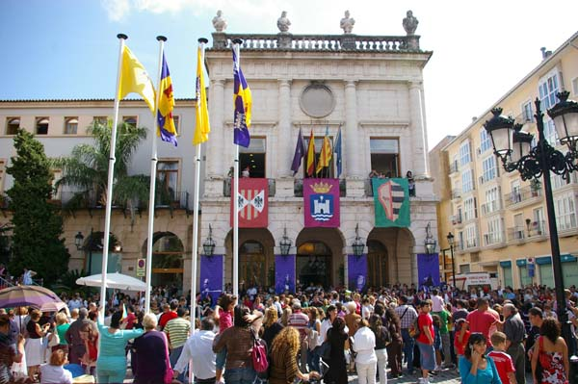


Economía
Tema 12:
La lógica de las políticas públicas.
¿Qué es la política económica?
Objetivos de política económica
Instrumentos de política económica.
La lógica de la política pública
Pau Rausell

Slide 2

¿Qué es la política económica?
Se puede definir como el ejercicio deliberado de los poderes legítimos del estado mediante la manipulación de diversos instrumentos, con el fin de alcanzar objetivos socio-económicos previamente establecidos
Existen tres elementos básicos de la política económica:
  Gobierno: entidad que lleva a cabo la política económica
  Instrumentos: medios o formas de actuar del gobierno
  Objetivos: fines que se desea alcanzar

Slide 3
¿Qué es la política económica?
Ordenación
Visión Liberal
Visión Socialdemócrata
Tres funciones principales:
  Proveer bienes públicos
  Intervenir en casos de virtual monopolio natural
  Intervenir en casos de divergencias entre costos y beneficios sociales y privados (externalidades)
Tres funciones principales:
  Asignación de recursos
  Estabilización de la actividad económica
  Distribución del ingreso
La concepción más liberal de la política cree que son los ciudadanos y sus familias los que mejor pueden decidir sobre ellos mismos, sus vidas y el mercado es un excelente asignador de recursos que da el resultado más eficiente posible
La concepción socialdemocrata considera que el mercado no asigna adecuadamente y la regulación colectiva permite una asignación de recursos más justa y que acerca la igualdad de oportunidades

Slide 4
Niveles de Gobierno en España
1. Se entiende como nivel de Gobierno a aquellos poderes ejecutivos (gobiernos) legislativo (parlamentos) y a cualquier otra institución pública que participe en la toma de decisiones con una cierta autonomía sobre un determinado espacio geográfico.
Habitualmente encontramos al menos tres niveles de Gobierno.
  Nivel Central
  Nivel regional
  Nivel Local.
En espacios que participen en procesos de integración supranacional, es posible resaltar la existencia de otross niveles de gobierno
  Nivel Supra-nacional

Slide 5
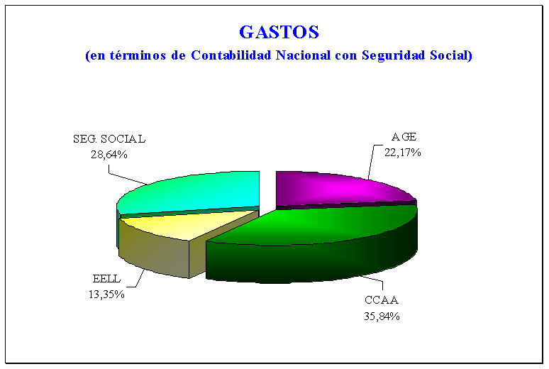
Niveles de Gobierno en España
ESTADO
COMUNIDADES AUTÓNOMAS
( 2 forales y 15 de régimen común)
CORPORACIONES LOCALES
(Incluidas 2 Ciudades con Estatuto de Autonomía -Ceuta y Melilla-)
38 Diputaciones Provinciales
8.107 Ayuntamientos
3 Consejos Insulares
7 Cabildos Insulares

Slide 6
Niveles de Gobierno en España
Reparto de responsabilidades entre niveles de Gobierno.
La teoría del federalismo fiscal (Oates, Musgrave) indaga sobre cuáles son los niveles adecuados de gobierno para cada una de las cuestiones de intervención pública, de manera que consigamos la máxima eficacia de los resultados con el mínimos costes derivados de la adopción y gestión de las actuaciones públicas.
Estabilización Económica Gobiernos Centrales
Redistribución. Gobierno Central (supranacional)
Asignación (provisión de servicios públicos) Descentralizada
Ordenación y regulación Indistinto.

Slide 7
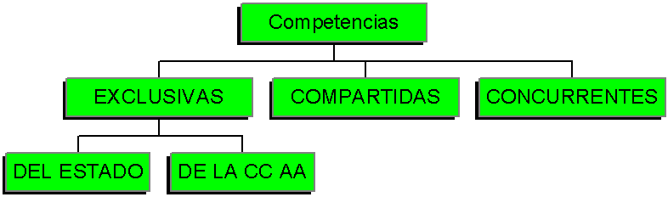
Niveles de Gobierno en España
Tres de los 4 pilares del Estado de Bienestar, constituyen competencias de la CCAA; La política educativa, la política sanitaria y la política asistencial [la política de pensiones contributivas es estatal]

Slide 8
Objetivos de política económica
Crecimiento económico
Pleno empleo
Estabilidad de precios
Distribución de la renta y la riqueza
Equilibrio del sector exterior

Slide 9
Objetivos e instrumentos de política económica
Crecimiento económico
Lograr tasas de crecimiento de la producción satisfactorias, incluyendo cambios estructurales continuos en el tejido productivo.
Se mide por: Tasa media anual de crecimiento del PIB o de la tasa de crecimiento del PIB per cápita
Pleno empleo
Garantizar la creación neta de puestos de trabajo para proporcionar a un nivel de vida razonable para todos los miembros capacitados de la fuerza laboral disponible
Indicadores: tasa de desempleo, distribución del empleo/desempleo por edades, por sexos, por regiones, etc.

Slide 10
Objetivos e instrumentos de política económica
Estabilidad de precios
Mantenimiento del nivel general de precios, o una tasa de inflación reducida.
Indicadores: índice de precios al consumo, índice de precios al por mayor y otros índice de precios
Distribución del ingreso y la riqueza
Reducción progresiva de las diferencias entre los niveles de ingresos personales, la concentración de la riqueza y la provisión de bienes públicos.
Medición: la distribución del total de la renta disponible acumulando los percentiles de familias de acuerdo con la renta familiar total, coeficiente de Gini, etc.
España es un país donde la desigualdad en la distribución de la renta y la riqueza es relativamente moderada. No sólo es menor que en los EEUU o el Reino Unido, sino que también es menor que en otros países de Europa continental como Alemania, Francia o Italia

Slide 11
Objetivos de política económica
Equilibrio de la balanza de pagos
Reducir el déficit exterior a medio plazo, mantener un nivel de reservas de divisas y la solvencia frente al exterior.
Indicadores: saldo de la balanza por cuenta corriente, evolución de la balanza comercial, evolución del tipo de cambio

Slide 12
Instrumentos de política económica
FISCAL: Impuestos, gasto público
MONETARIA: Cantidad de dinero en circulación, tipos de interés
Equilibrio EXTERIOR: Tipos de cambio, exportaciones, importaciones
RENTAS: Precios, salarios

